Slide 1

資料庫設計
SQL語法 - Web系統架構

Slide 2
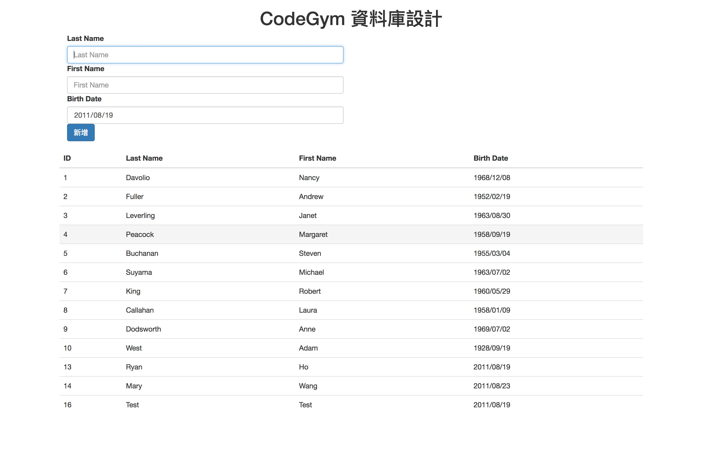
動態網站系統

Slide 3

網站系統基本架構

Slide 4
系統基本架構
資料庫
DAO(data access object) 資料存取物件
例：EmployeesDAO
Service
商業邏輯、資料彙整
Servlet
JSP

Slide 5
事前準備
Tomcat
MySQL JDBC Driver
JSTL
<dependencies>
<dependency>
<groupId>javax.servlet</groupId>
<artifactId>jstl</artifactId>
<version>1.2</version>
</dependency>
</dependencies>

Slide 6
demo程式檔案介紹
index.jsp
EmployeesServlet
Service
addEmp
findAllEmp
EmployeesDAO
insert
selectAll
Helper
getConn
closeConn

